Slide 1
MICROCREDITO

Slide 2
Microcredito nazionale
Con il Microcredito
puoi ottenere un finanziamento da fino a 35.000€
http://www.microcredito.gov.it/

Slide 3
Il microcredito è uno strumento finanziario che ha lo scopo di rispondere alle esigenze di inclusione finanziaria di coloro che presentano difficoltà di accesso al credito tradizionale.

Slide 4
Non si tratta semplicemente di un prestito di piccolo importo, ma di un’offerta integrata di servizi finanziari e non finanziari.
Ciò che contraddistingue il microcredito dal credito ordinario è l’attenzione alla persona, che si traduce con l’accoglienza, l’ascolto e il sostegno ai beneficiari
dalla fase pre-erogazione a quella post-erogazione, nonché la particolare attenzione prestata alla validità e alla sostenibilità del progetto.

Slide 5
Chi può ottenere il finanziamento?
Lavoratori autonomi titolari di partita IVA da non più di 5 anni e con massimo cinque dipendenti;
Imprese individuali titolari di partita IVA da non più di 5 anni e con massimo cinque dipendenti;
Società di persone, società tra professionisti, s.r.l. semplificate e società cooperative, titolari di partita IVA da non più di 5 anni e con massimo 10 dipendenti.

Slide 6
Come si può utilizzare il finanziamento?
Acquisto di beni (incluse le materie prime necessarie alla produzione dei beni o servizi e le merci destinate alla vendita) o servizi connessi all'attività;
Pagamento di retribuzioni di nuovi dipendenti soci lavoratori;
Sostenimento dei costi per corsi di formazione aziendale;
Ripristino capitale circolante;
Operazioni di liquidità;
No ristrutturazione del debito.

Slide 7
Qual è l’iter da seguire?
Se sei interessato al finanziamento, il primo step è quello di recarti in una delle banche convenzionate con l’Ente Nazionale per il Microcredito e presentare la tua richiesta.
Da questo momento, un tutor di microcredito ti assisterà gratuitamente, aiutandoti innanzitutto a capire se la tua idea imprenditoriale sia realizzabile. Successivamente lo stesso tutor sarà il tuo punto di riferimento per la redazione dell’idea imprenditoriale e per chiarire eventuali dubbi.

Slide 8
Quali sono le caratteristiche del finanziamento di microcredito?
Mutuo chirografario
Durata massima 84 mesi, incluso un eventuale periodo di preammortamento. Importo max € 25.000,00, che possono diventare € 35.000,00 se le ultime 6 rate pregresse sono state pagate in maniera puntuale e se lo sviluppo del progetto finanziato risulta in linea con il raggiungimento dei risultati previsiti. Garanzia pubblica del Fondo di garanzia per le PMI (80% dell'importo finanziato); la Banca potrà richiedere ulteriori garanzie personali (non reali) solo relativamente alla parte non coperta dalla garanzia pubblica.
La richiesta di accesso al microcredito è totalmente gratuita fino all'atto di erogazione del finanziamento. Successivamente, laddove previsto dalla convenzione con l'istituto bancario, l'importo relativo all'1% (uno percento) della somma erogata verrà trattenuto dalla banca, all'atto dell'erogazione e trasferito al tutor incaricato dei servizi ausiliari

Slide 9
Quali documenti sono necessari?
CHECKLIST DOCUMENTALE per Imprese Neo Costituite (< 18 mesi) e Professionisti:
Documento d'identità*
Codice fiscale*
Copia Visura Camerale della ditta e/o società rilasciata da non più di 3 mesi*
Copia modello attribuzione Partita IVA*
Numero d'iscrizione all'ordine professionale*
Situazione economico/patrimoniale a data recente*
Copia ultime dichiarazioni dei redditi personali dell'amministratore e dei soci con allegati estremi della presentazione*
Eventuali attestazioni professionali connesse alla realizzazione del progetto
Lettera di intenti per l'utilizzo e/o locazione eventuale sito operativo
Copia eventuale contratto di franchising da sottoscrivere per l'avvio del progetto
Preventivi acquisto attrezzature/ macchinari/ stigliature/ supporti hardware e/o software / registratori di cassa connessi all'avvio del progetto
Preventivi di eventuali lavori strutturali nei locali opzionati quali siti operativi
Preventivi per eventuali spese per l'avvio del progetto (pubblicità in genere)
Preventivi eventuali necessarie coperture assicurative di persone e locali
Preventivi per l'acquisto prima fornitura (recenti) ovvero fatture (recenti) quietanzate nel caso di investimenti già sostenuti
*Da presentare in banca

Slide 10
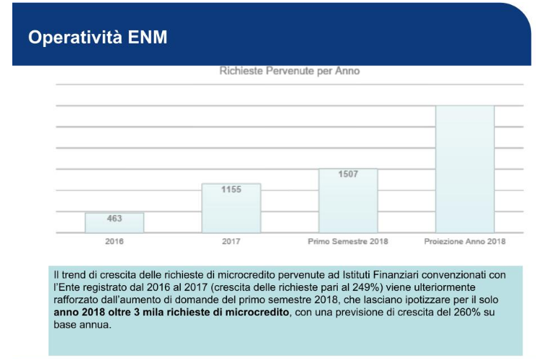

Slide 11
